Slide 1

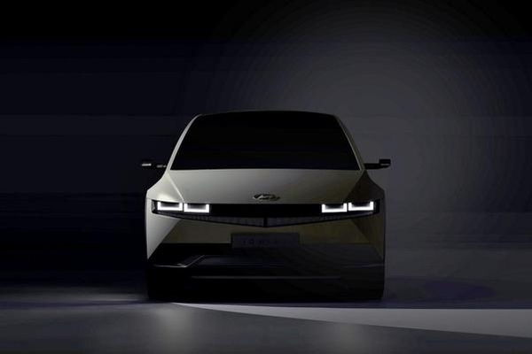
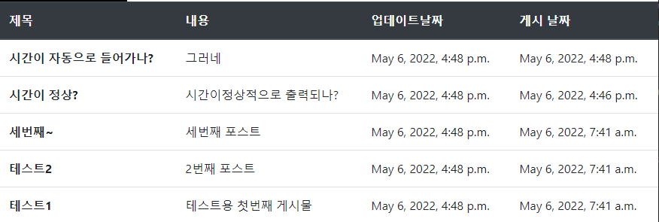
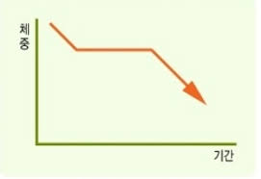
든 든
Log in
든든
First number one mid-high premium special
브랜드 ▽
모델 ▽
세부모델 ▽
검색
예
상
시
세
잔
존
가
치
율

Slide 2
든 든

Slide 3
든 든

